Slide 1

Exercice Compte partie 1 (compte bancaire + console de test)
Expliquez les diapos avec étoile *
Mis à jour pour NET8
Certaines diapos datent de 2023 (NET7)
Explications 10 min, réalisation ~3h
Préalables outils: Git, Débogage.
Préalables classes: Encapsulation, Méthodes.
Préalables concepts: Gardes.

Slide 2
Avertissement *
Ceci est votre premier « gros exercice » ou « mini-tp » dans Visual Studio.
Soyez attentif à la démarche, qui sera probablement différente de ce que vous avez fait en Prog 1.
Allez toujours voir la diapo suivante, pour savoir si vous allez trop vite! Sinon vous devrez peut-être recommencer certaines diapos…
Par ailleurs, il y aura sûrement une partie 2 plus tard dans la session, et peut-être même, qui sait, une partie 3, etc. Donc, si vous sautez la partie 1, alors vous ne pourrez pas faire les parties suivantes.
LinqPad vous permet de pratiquer des petits programmes. Cet exercice vous permet d’intégrer vos acquis ensembles dans un plus gros travail ➔ La capacité à mettre ensemble tout cela est essentielle!

Slide 3
Démarche générale *
Mise en place du projet
Codage de la classe
Ajout d’un pilote pour « tester manuellement » la classe.
Vérification des erreurs.
Conclusion et remise.

Slide 4
A – Mise en place du projet
.

Slide 5
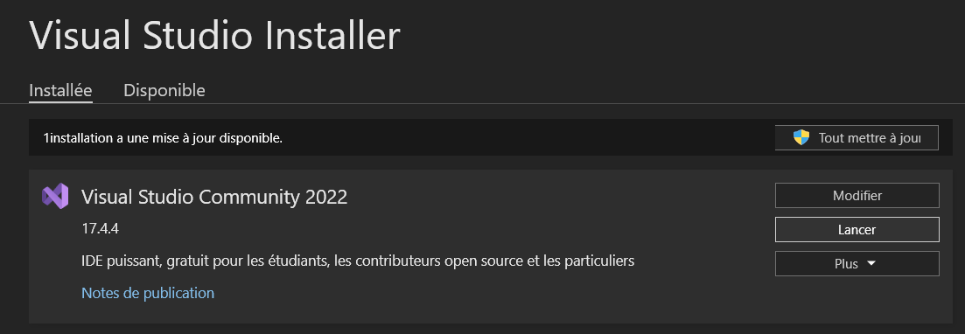
Mise à jour de Visual Studio
Ce n’est pas quelque chose que vous devez faire avant chacun de vos projets, mais c’est certainement une chose que vous devez faire avant votre premier projet de la session.
Si ce n’est déjà fait, ouvrez Visual Studio Installer, et mettez à jour Visual Studio.

Slide 6
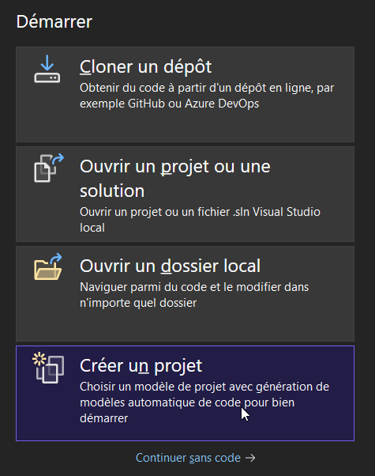
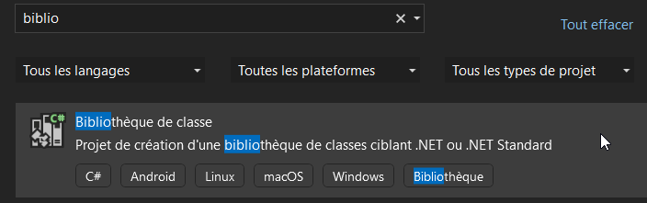
Création d’une bibliothèque de classes
Lancez ensuite VS (Visual Studio) et choisissez Créer un projet . ▶
Dans la liste des projets disponibles, choisissez ou cherchez Bibliothèque de classe C# (class library). ▼

Slide 7
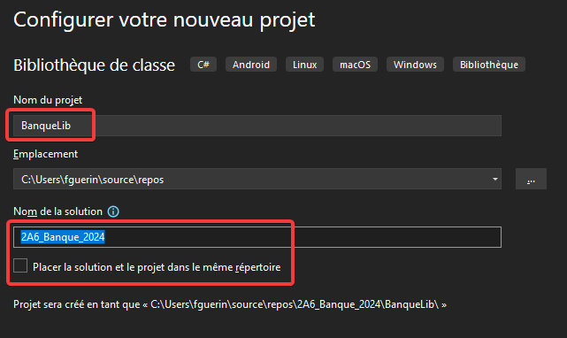
Configuration du projet (et de la solution) *
Puisque notre solution aura plusieurs projets (c’est comme ça que fonctionne VS, ne me demandez pas pourquoi ils ont choisi ces noms-là), nous devons nommer notre projet avec un nom différent de notre solution.
Ne cochez jamais cette case, elle cause problème.

Slide 8
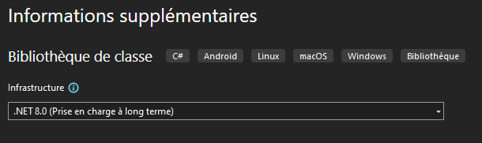
Choix du framework .NET
Pour le choix du framework (infrastructure), vous devez prendre minimalement la version 8.0 pour cet exercice.

Slide 9
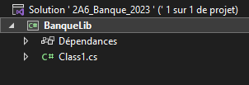

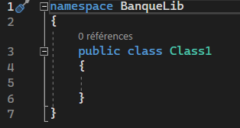
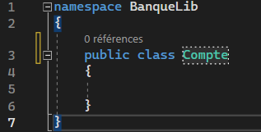
Suite à la création
VS va vous créer un projet simple avec une classe squelette dedans.
Dans l’explorateur de solutions, renommez le fichier Class1 pour Compte.
VS affiche un Popup. Acceptez. Le nom de la classe correspondante devrait changer automatiquement.
L’année peut varier en fonction de votre année courante.
automatique

Slide 10
1 classe = 1 fichier *
En règle générale, dans le monde de la programmation orientée-objet, on tente tant bien que mal de suivre les règles suivantes:
Chaque classe est dans son propre fichier de code.
En dehors de l’extension, le nom du fichier est le même nom que celui de la classe.
Dans VS, la meilleure manière de renommer une classe, si vous respectez les deux règles ci-dessus, c’est de renommer le fichier qui contient ladite classe, comme nous l’avons fait à la diapo précédente.

Slide 11
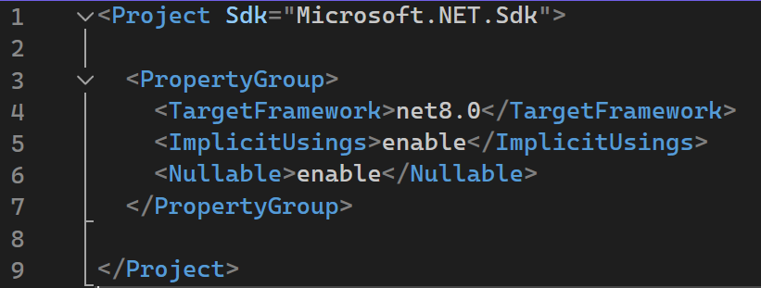

Propriétés du projet
Si vous cliquez sur le projet, vous verrez apparaître ses propriétés en format XML.
Cela est utile pour savoir rapidement comment le projet est configuré.
On voit que la vérification des nulls est activée (par défaut), ce qui est souhaitable. Si ce n’est pas le cas dans votre projet, il faut l’activer.

Slide 12
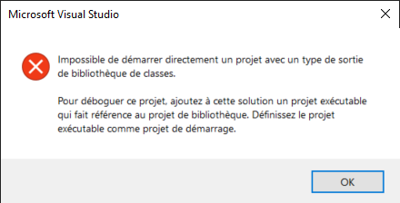
Exécuter la classe ?
Notez que contrairement aux projets de types Console que vous avez créés en Prog1, un projet de type Bibliothèque n’est pas exécutable.
Dans la 3e partie de cet exercice, nous ajouterons un projet de type Console à la solution. Mais pour le moment, inutile de tenter d’exécuter quoi que ce soit…

Slide 13

A1 – Git et GitHub
Voilà, c’est déjà tout pour la configuration.
Versionnez le tout sur Git et GitHub.
Faites ensuite une saisie (ci-dessous) de votre historique.
Les colonnes doivent être entièrement visibles.
Les étiquettes master et origin/master doivent être visibles.
Activez ces trois options, au besoin.

Slide 14
B – Codage de la classe
.

Slide 15
Compte bancaire *
Votre objectif dans cet exercice est de coder une classe Compte qui possède les caractéristiques suivantes:
Numéro de compte: un nombre entier positif. Un fois attribué au moment de la création du compte, ce numéro ne peut plus changer. Il est définitif. (private readonly, pas de setters)
Nom de détenteur: une string non nulle, non blanche, et trimée. Exceptionnellement, le nom du détenteur peut être modifiée suite à la création du compte (changement de nom, erreur d’orthographe, etc.). Donc un setter est requis.
Solde du compte: nombre décimal, jamais négatif, avec au plus 2 décimales. Le solde n’est pas modifiable directement, mais uniquement indirectement, via les dépôts et les retraits. (pas de setters)
Compte gelé. Un compte peut être gelé. Les retraits et dépôts deviennent alors impossibles. (bool)

Slide 16
Précision à 2 décimales
Dans un compte, tous les montants décimaux fournis doivent comprendre au plus 2 décimales.
Ainsi, vous ne pouvez pas créer un compte avec un solde de 0.001$, ni déposer 123.456$.
Chaque fois que vous tentez d’utiliser ou de passer de tels montants en argument, vous devez lever un ArgumentException.

Slide 17
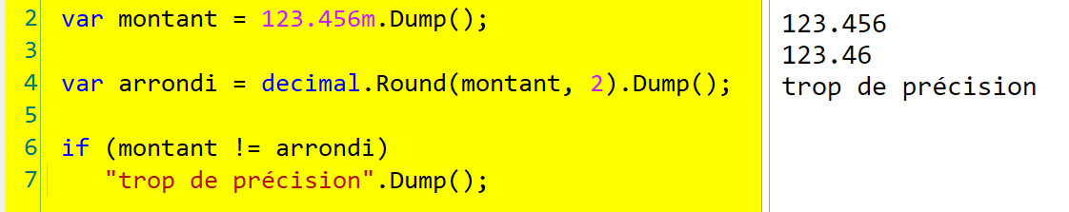
Détecter un excès de précision
Il existe de nombreux moyens de détecter un excès de précision.
Le plus simple est sans doute d’arrondir le montant à 2 décimales et de vérifier si le montant arrondi est le même que le montant non arrondi.
Sinon, c’est que le montant initial possède un excès de précision.

Slide 18

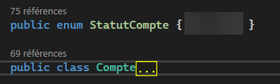
Constructeur(s)
On peut construire un nouveau compte en spécifiant un numéro de compte, un nom de détenteur, et facultativement, un solde et un statut.
Le solde par défaut est 0 et le statut par défaut est Ok.
Un autre statut possible est Gelé.
Les statuts possibles sont définis dans le type énuméré StatutCompte.

Slide 19
Accesseurs et champs calculés
Le compte possède les champs calculés ou getters-propriétés suivants:
Numéro
Détenteur
Solde
EstGelé
Statut
Et le setter suivant:
SetDétenteur

Slide 20
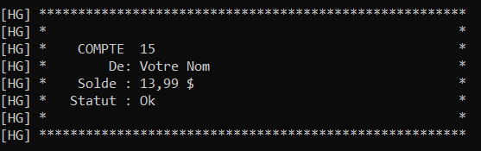
Description
Un compte possède une méthode Description, qui ne prend aucun argument et qui retourne une string, la description du compte.
La description se présente comme ci-dessous:
Elle comprend le numéro du compte, le nom du détenteur, le solde et le statut. Le tout est encadré par un motif de votre choix (par exemple des étoiles) et précédé de vos initiales.
Les données sont alignés à gauche.
Le format monétaire va varier selon votre localisation.

Slide 21
PeutDéposer(montant): bool
Cette méthode vérifie s’il est possible de déposer un certain montant dans le compte.
Puisqu’il n’y a pas de limite de dépôt, la méthode retourne généralement vrai, sauf si le compte est gelé.
Si le montant demandé est 0 ou négatif, on a un ArgumentOutOfRangeException.
Si le montant demandé est fractionnaire (trop précis) on a un ArgumentOutOfRangeException.
Si le montant n’est pas précisé (l’argument montant est facultatif), on se demande seulement s’il est possible de déposer un montant quelconque.

Slide 22
PeutRetirer(montant): bool
Cette méthode vérifie s’il est possible de retirer un certain montant du compte.
Si le montant demandé est 0 ou négatif, on a un ArgumentOutOfRangeException.
Si le montant demandé est trop précis (> 2 décimales) on a un ArgumentOutOfRangeException.
Si le montant n’est pas précisé (l’argument montant est facultatif), on se demande seulement s’il est possible de retirer quelque chose du compte, peu importe le montant.
Si le solde est insuffisant, ou si le compte est gelé, alors le retour est faux.

Slide 23
Déposer(montant) et Retirer(Montant)
Ces fonctions permettent de déposer et de retirer un certain montant.
Ce montant doit être positif, et avec au plus 2 décimales.
Si on essaie de déposer un montant et qu’il n’est pas possible de déposer ce même montant selon PeutDéposer, alors on a un InvalidOperationException.
Pareillement pour Retirer.

Slide 24
Vider, geler, dégeler
La méthode Vider permet de vider le compte et de retourner le montant ainsi obtenu.
On ne peut pas vider un compte déjà vide ou gelé ➔ InvalidOperationException
La méthode Geler permet, vous l’imaginez sans doute, de geler le compte.
On ne peut pas geler un compte déjà gelé ➔ InvalidOperationException
La méthode Dégeler permet…

Slide 25
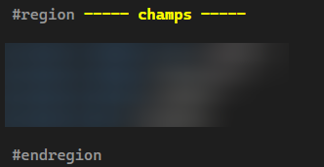
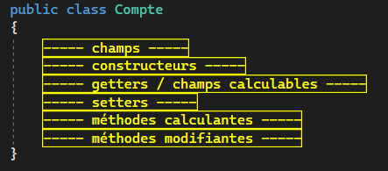
Notes sur le codage *
La classe Compte fait partie du « backend » du logiciel.
Par conséquent, elle ne devrait jamais renfermer d’instructions du style Console.WriteLine, Console.ReadLine, etc.
En fait, aucune Console. Ok ?
Dans la classe, vous pouvez grouper des trucs ensemble dans des régions:

Slide 26
B1 – Git
Codez la classe de votre mieux à partir des spécifications des précédentes diapos.
Il est probable que plusieurs erreurs seront encore présentes.
Versionnez malgré tout.

Slide 27
C – Console de test
.

Slide 28
Console de test *
La console de test est un « frontend », un driver ou un pilote (en français) qui servira à tester sommairement le bon fonctionnement de votre classe Compte. Parce que vous vous en doutez, ce n’est pas parce que vous avez terminé le codage, qu’il n’y a pas des bogues…
Nous fournirons aussi plus loin une série de « tests unitaires » pour tester automatiquement la classe.
Si vous étiez plus avancée dans votre formation, je vous aurais fourni directement les tests unitaires (Prog3) ou alors vous auriez codé vous-même ces mêmes tests (Mobile 1).
Mais voilà, il faut avouer que ça ferait beaucoup de choses à comprendre en même temps pour un premier gros exercice, alors on va y aller plus simplement avec une bonne vieille console de test pour commencer.

Slide 29


Ajout d’un projet Console
Dans la même solution que le projet BanqueLib.
Faites: Menu / Fichier / Ajouter / Nouveau Projet…
Choisissez Application console C# comme type de projet.
Nommez votre projet ConsoleTesterCompte, puis Suivant.
Choisissez un projet NET8, puis Créez.
Supprimez le fichier Program.cs créé automatiquement (on va le remplacer par un autre programme que je vais vous fournir).

Slide 30
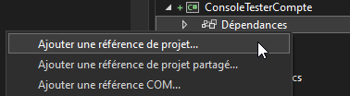

Ajout d’une dépendance
Pour qu’un projet puisse utiliser le code d’un autre projet, on doit ajouter une dépendance envers cet autre projet.
Dans notre cas, notre projet Console doit pouvoir utiliser nos types (notre classe et notre énum) qui proviennent de notre bibliothèque BanqueLib.
Cliquez droit sur Dépendances du projet Console, et choisissez Ajouter une référence de projet…
Cochez ensuite BanqueLib, puis OK.
Voilà!

Slide 31

Ajoutez le code fourni *
Ajoutez ensuite le code fourni (ConsoleTesterCompte.cs) dans le projet par copier-coller (drag & drop).
Modifiez la ligne 26 de ce fichier pour mettre votre nom à la place de Luke Skywalker.
En principe, je dis bien en principe, si tout a été fait correctement dans les étapes précédentes, alors il n’y aura aucune erreur de compilation dans ce fichier… mais par expérience, j’estime cette probabilité a environ 10%...

Slide 32
Ça ne compile pas, que dois-je faire? *
Si ça ne compile pas, alors vous ne devez sous aucun prétexte modifier le code console qui vous a été fourni (sauf pour votre nom bien entendu).
La première chose est de vérifier que la dépendance est correctement établie.
Ensuite, que votre classe est publique et qu’elle possède le bon nom (Compte).
Il faut aussi que le namespace qui contient la classe soit le bon (donc que votre projet de bibliothèque soit correctement nommé, soit BanqueLib).
Il faut que le projet console soit NET8.
Enfin, il faut que vos méthodes, constructeurs et champs calculables dans votre classe Compte aient une signature convenable, ce qui n’est pas garanti. Donc certains ajustements seront possiblement nécessaires dans votre classe elle-même pour correspondre au code qui se trouve dans le code de la Console. Vous devez le cas échéant ajuster votre code à celui de la Console fournie, et non l’inverse, même si d’autres possibilités seraient envisageables. Parce que sinon les tests unitaires qui vous seront fournis plus tard ne passeront pas.

Slide 33

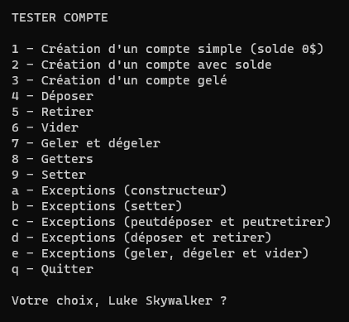
C0. Exécuter la Console
Une fois que ça compile, vous êtes prêt pour exécuter la Console.
Mais d’abord, nous devons définir cette Console comme projet de démarrage à la place de la bibliothèque de classes qui n’est pas exécutable.
Cliquez avec le bouton droit sur le projet, puis sélectionnez l’option Définir en tant que projet de démarrage.
Ensuite, exécutez la console. Un menu devrait apparaître. Faites une saisie:
Votre nom ici, pas celui du célèbre Jedi.

Slide 34
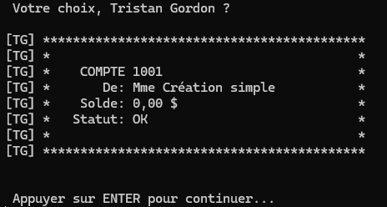
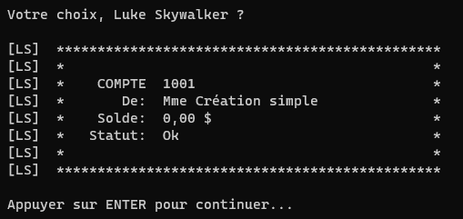
C1 – Création d’un compte simple
L’option 1 permet de créer un simple compte avec un solde de 0.
Si votre méthode Description n’est pas au point, alors votre affichage ne sera pas « beau », harmonieux, rectangulaire, précédé de vos initiales, avec les données alignées, etc. C’est le moment de l’ajuster avant de faire une saisie.

Slide 35
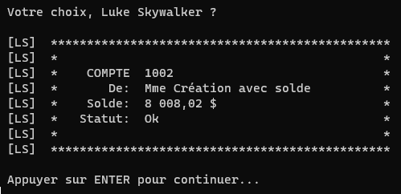
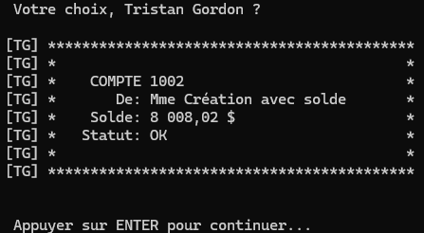
C2 – Création d’un compte avec solde
Le deuxième choix permet de créer un compte avec un solde.
Faites une saisie.

Slide 36
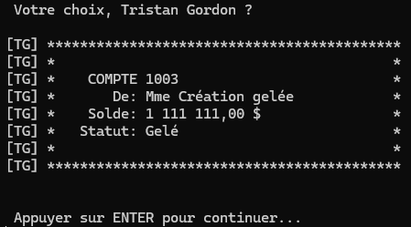
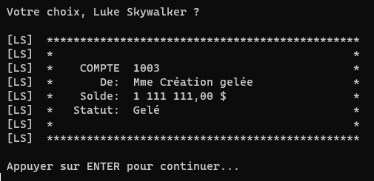
C3 – Création d’un compte gelé
La troisième option permet de créer un compte gelé

Slide 37
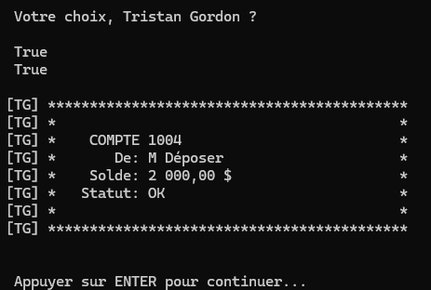
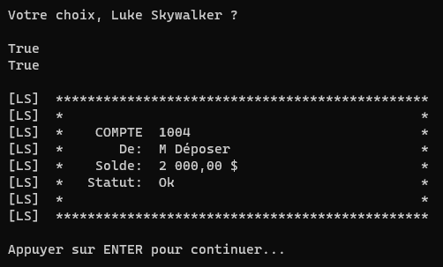
C4 – Déposer
L’option 4 permet de tester le dépôt.
Ces deux valeurs doivent être True.

Slide 38
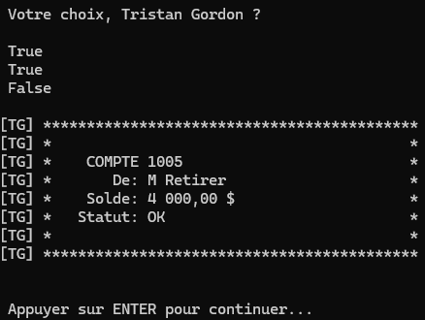
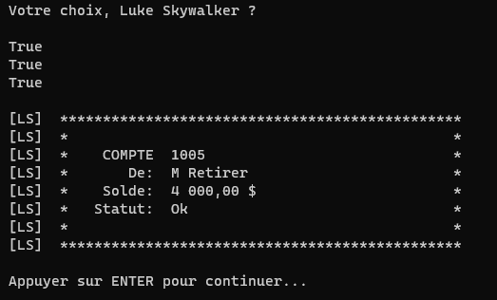
C5 – Retirer
L’option permet de tester le retrait.

Slide 39
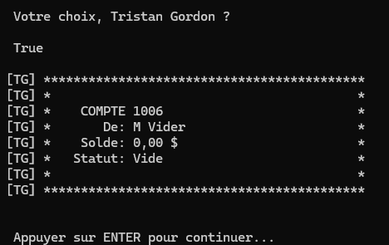
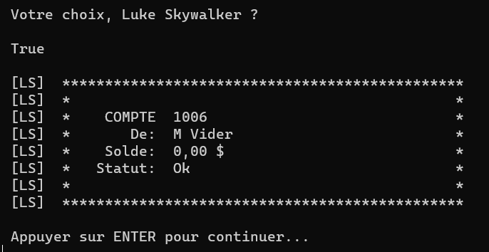
C6 – Vider
L’option 6 permet de tester la méthode Vider.

Slide 40
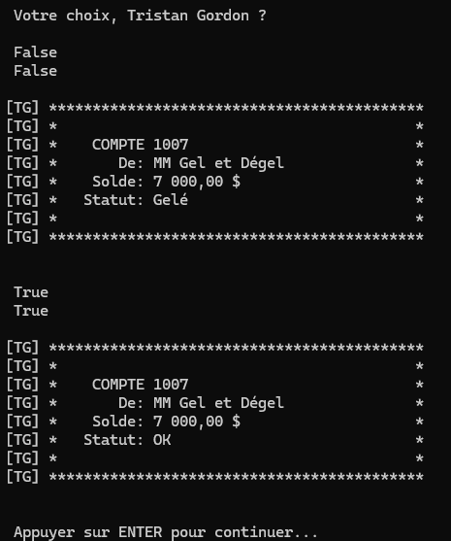
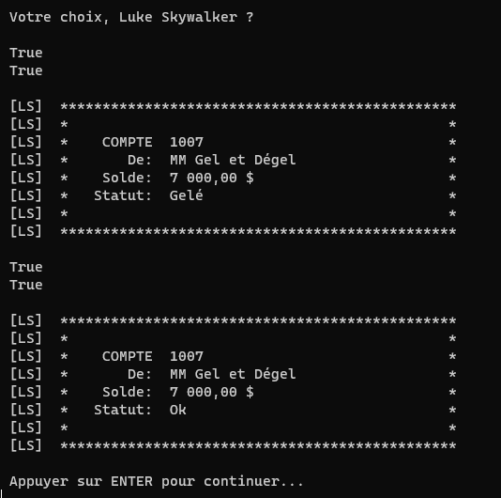
C7 – Geler et dégeler
L’option 7 permet de tester le gel et le dégel d’un compte.

Slide 41
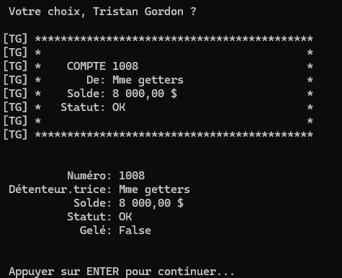
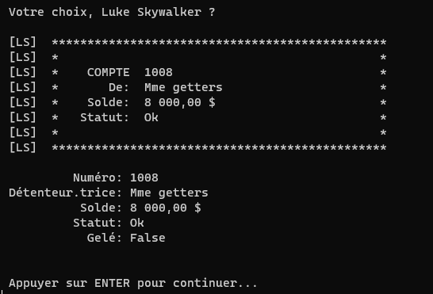
C8 – Getters / champs calculables
L’option 8 permet de tester les getters et champs calculables.

Slide 42
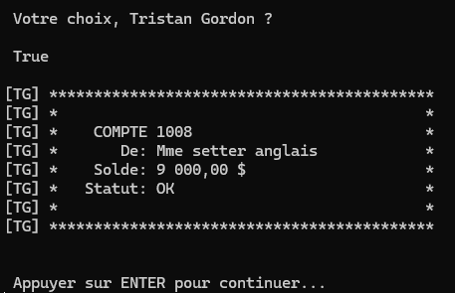
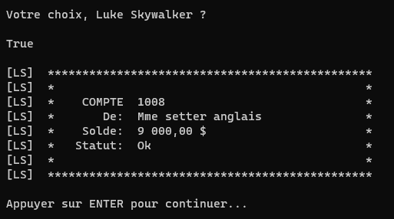
C9 – Setter
L’option 9 permet de tester le setter.

Slide 43
D – Vérification des erreurs
.

Slide 44
Gestion des erreurs
Certaines méthodes doivent lever des exceptions si elles ne sont pas utilisées correctement, c’est-à-dire avec des paramètres adéquats, ou alors dans les bonnes circonstances.
Par exemple, il ne fait aucun sens de geler un compte déjà gelé. Donc la méthode Geler doit lever un InvalidOperationException quand cela se produit.
La console de test permet aussi de tester les différentes exceptions.
Je ne m’attends pas à ce que vos messages d’erreurs soient exactement les mêmes que ceux que vous verrez dans les sorties, mais le sens du message doit être similaire. Mais surtout, le type d’exception doit être le même ainsi que le paramètre qui est en cause qui doit être le même aussi.

Slide 45
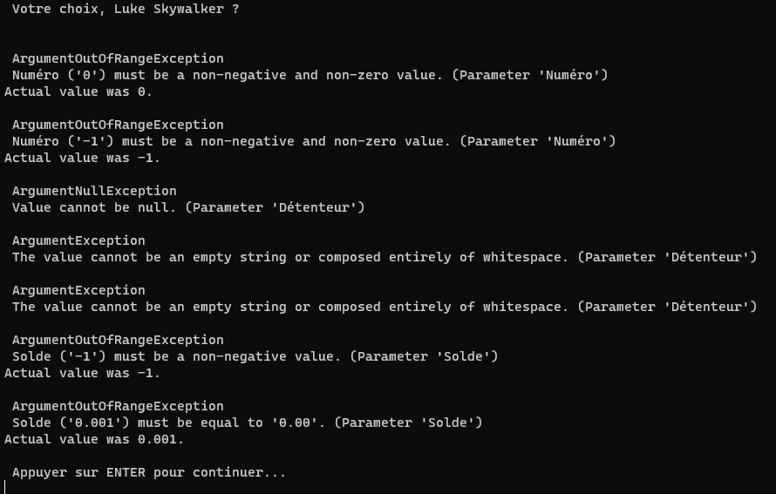
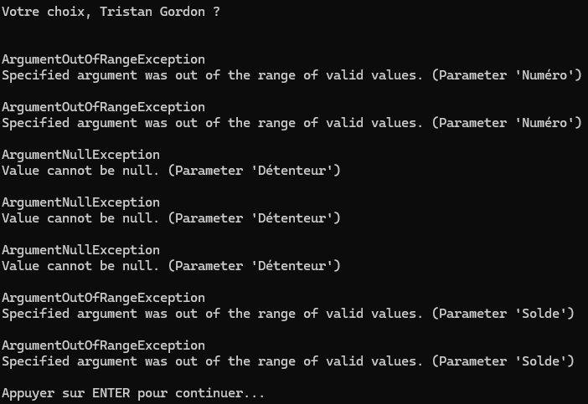
D/a – Exceptions du constructeur
L’option ‘a’ permet de mettre en évidence les nombreuses vérifications que doit effectuer le constructeur pour chacun de ses paramètres.
Faites une saisie.

Slide 46
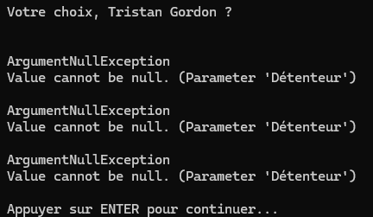
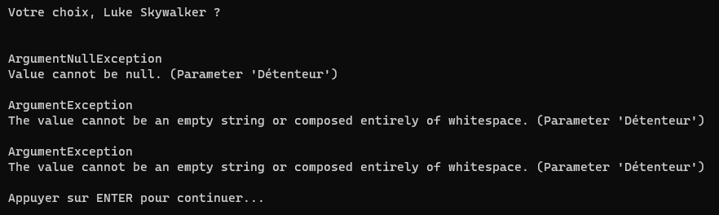
D/b – Exception du setter
L’option ‘b’ permet de mettre en évidence les erreurs détectées par le setter.

Slide 47
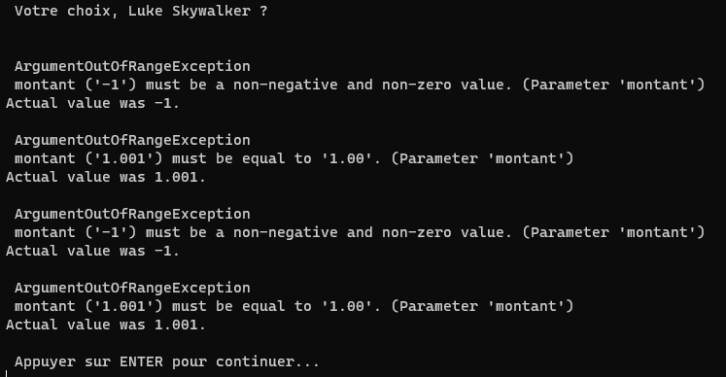
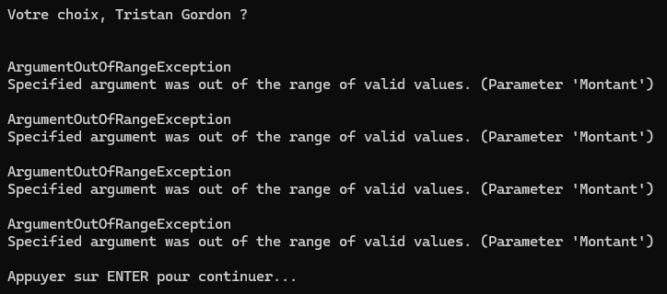
D/c – Exception PeutDéposer et PeutRetirer
L’option ‘c’ permet de mettre en évidence les exceptions au moment de tester si on peut déposer ou retirer.

Slide 48
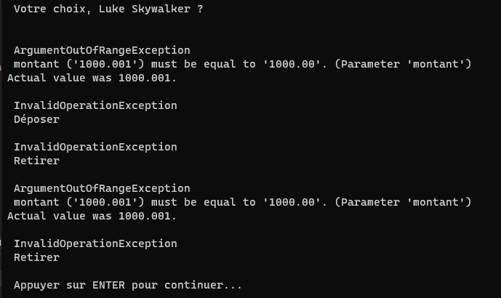
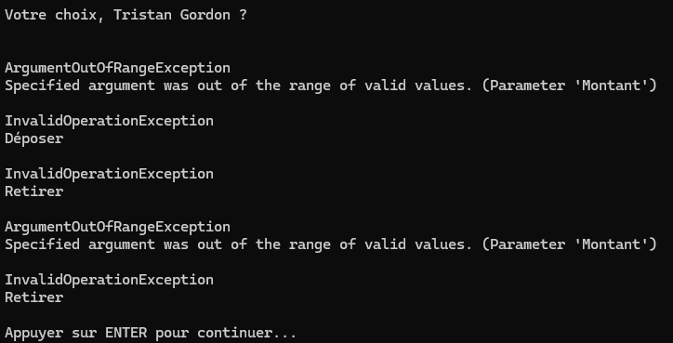
D/d – Exception Déposer et Retirer
L’option ‘d’ permet de mettre en évidence les exceptions au moment de déposer ou retirer.

Slide 49
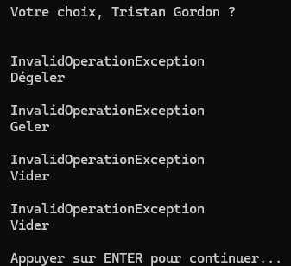
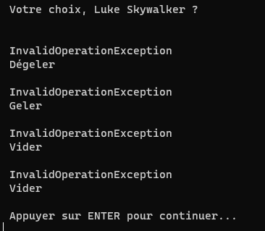
D/e – Exception Geler, Dégeler et Vider
L’option ‘e’ permet de mettre en évidence les exceptions au moment de geler, dégeler et vider le compte.

Slide 50
E – Conclusion et remise
.

Slide 51
Backend et frontend
La plupart des logiciels sont codés en au moins deux « couches » logiciels.
Le backend qui comprend les classes métiers, la logique du programme, et possiblement l’interaction avec une base de données par exemple.
Le frontend qui interagit avec l’utilisateur: un programme Console, Winforms, une page web, etc.
L’avantage principal est qu’une même logique (un même backend) peut posséder plusieurs frontends.
Nous le verrons de manière plus probante dans la partie2 de l’exercice, où nous ajouterons une 2e console.

Slide 52
Classe béton et sans erreurs ?
Suite aux tests effectués avec la console de tests, sommes-nous certains que la classe Compte est sans erreurs résiduelles?
Je ne parierais pas un 100$ là-dessus…
Il reste sans doute quelques petites erreurs… les tests unitaires pourraient les débusquer...

Slide 53
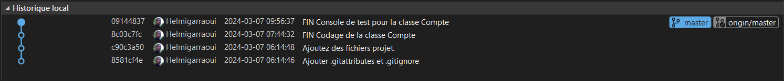
E1 – Git final
Faites une saisie finale de votre historique Git.
Vous pourriez avoir plus d’étapes que l’historique que l’exemple fourni ci-dessous. Pas grave, saisissez toutes vos étapes.
Rappel : chaque colonne doit être visible. Votre nom doit apparaître, pas votre DA. Master et Origin/Master doit être visible.

Slide 54
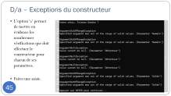
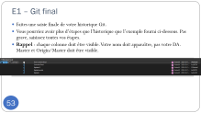
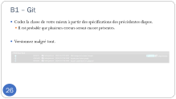
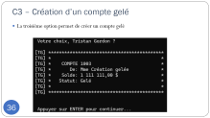













Récapitulatif

Slide 55

Votre auto-évaluation
Auto-évaluez votre travail à l'aide de la grille, puis remettez sur LÉA ce PPT de la manière habituelle.
Déposer aussi le fichier de code de votre classe Compte et uniquement ce code (par le projet ni la solution) dans une remise séparée.
Étapes | Pointage | Vos points
A – Mise en place | 1 | 1
B – Codage de la classe | 1 | 1
C – Console de test | 5 | 4.75
D – Vérification des erreurs | 3 | 3
E – Git final | $−2$ (sinon) | OK
TOTAL | 10 | 9.75

